Slide 1
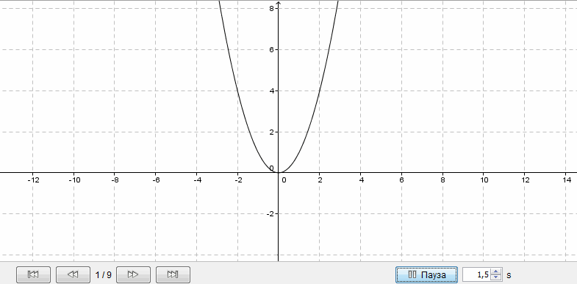
Квадратичная функция

